Slide 1
Nastagio degli Onesti
Decameron, giornata V, novella 8

Slide 2
INTRODUZIONE AL DECAMERON
Strutturato in 10 giornate
Amore come tema principale dell’opera
Donne come destinatarie privilegiate
Fini dell’opera: divertimento e utili insegnamenti

Slide 3
INTRODUZIONE ALLA NOVELLA
La novella « Nastagio degli onesti », raccontata da Filomena, si svolge durante la quinta giornata, sotto il reggimento di Fiammetta. Il tema delle novelle di questa giornata é l’amore a lieto fine e si concludono con il matrimonio.

Slide 4
CONTESTO
Ambientata nella Ravenna medievale, questa novella è un’ evocazione della cultura cortese cavalleresca la quale, attraverso il comportamento dei personaggi, permette a Boccaccio di mandare il messaggio della morale della novella.

Slide 5
PERSONAGGI
Nastagio, nobile ravennate;
Fanciulla disdegnosa, amata di Nastagio;
Paolo Traversaro, padre dell’amata;
Guido degli Anastagi, cavaliere nero;
Giovane crudele amata di Guido.

Slide 6
FAMIGLIE STORICHE
Abitazione Traversari
Stemma famiglia Onesti

Slide 7
PUNTI CHIAVE DELLA NOVELLA
L’amore non ricambiato, prototipo della donna sprezzante e inavvicinabile.
Visione meravigliosa e soprannaturale della caccia infernale.
Tema del cuore mangiato, prova più alta e sigillo estremo della passione amorosa.
Crudo realismo descrittivo.

Slide 8
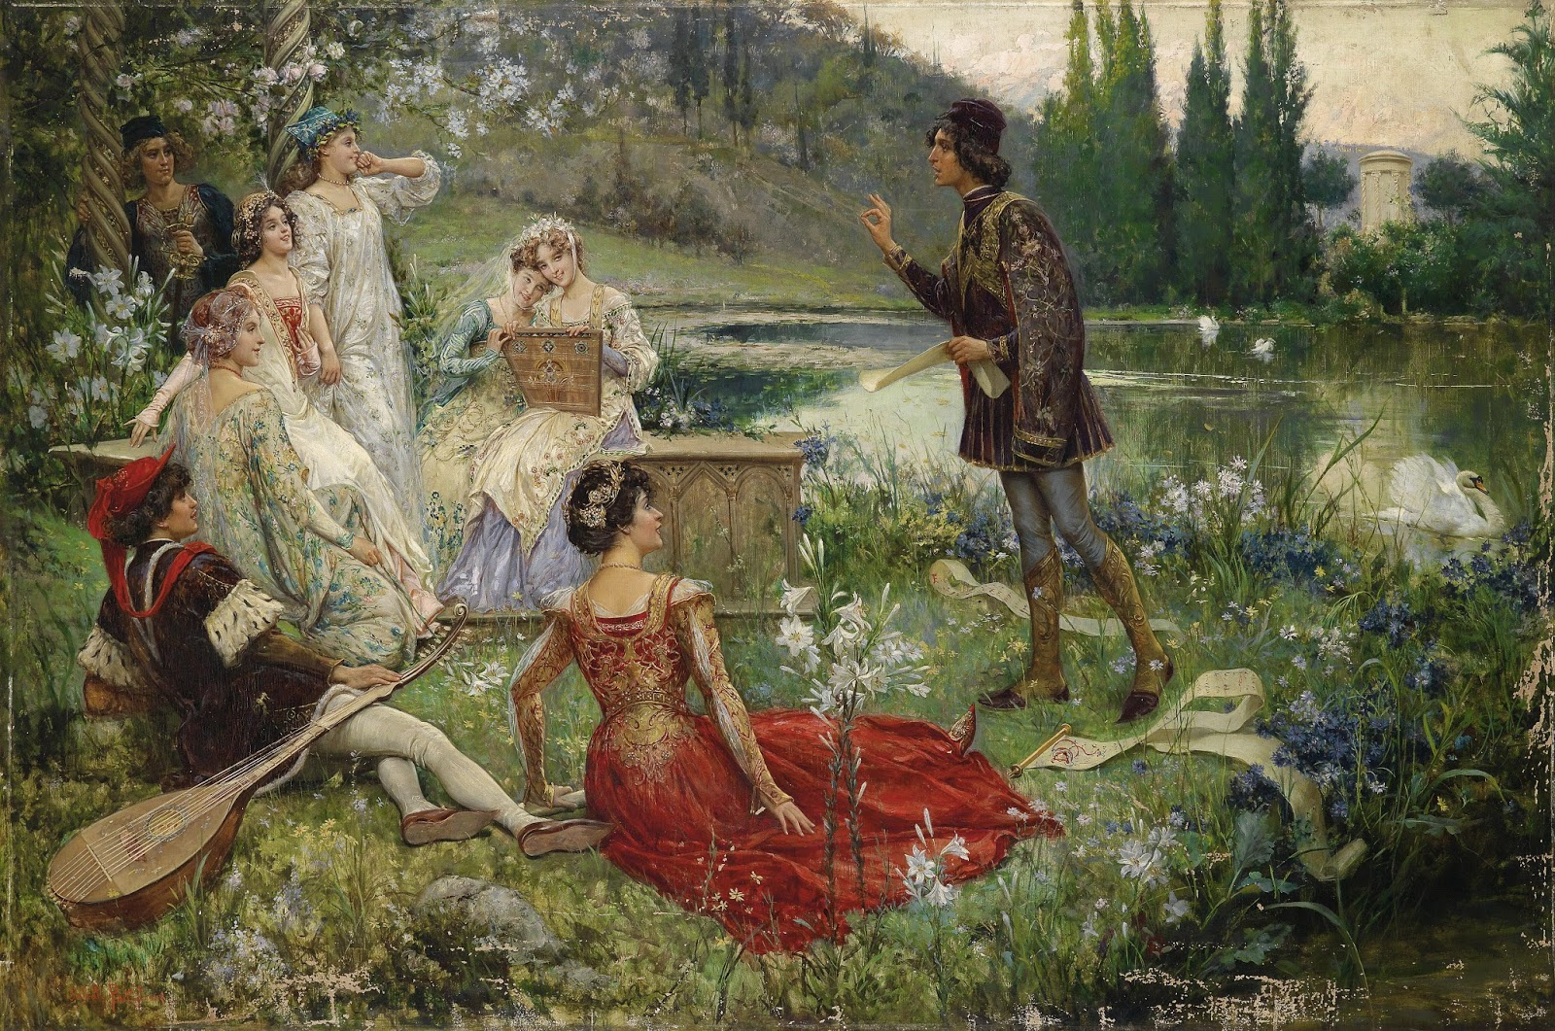
TRAMA
Filomena racconta di un nobile ravennate, Nastagio degli Onesti, il quale - riuscendo miracolosamente a mostrare alla sua amata la punizione infernale riservata alle donne restie e riluttanti – ottiene il consenso della giovane, fino a quel punto indifferente, al matrimonio.

Slide 9
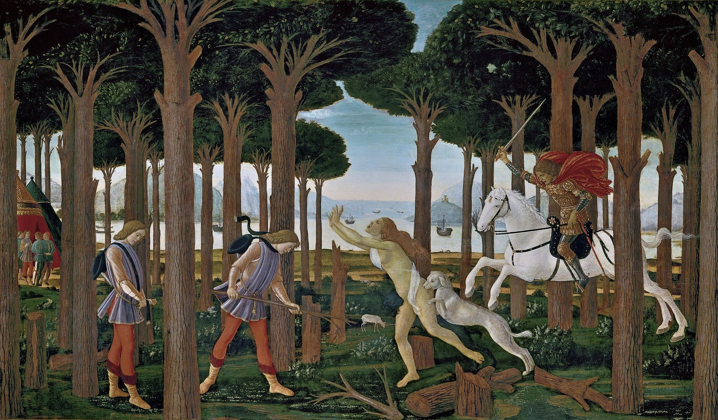
Nastagio incontra Guido degli Anastagi e la donna da lui inseguita nella pineta di Classe.

Slide 10
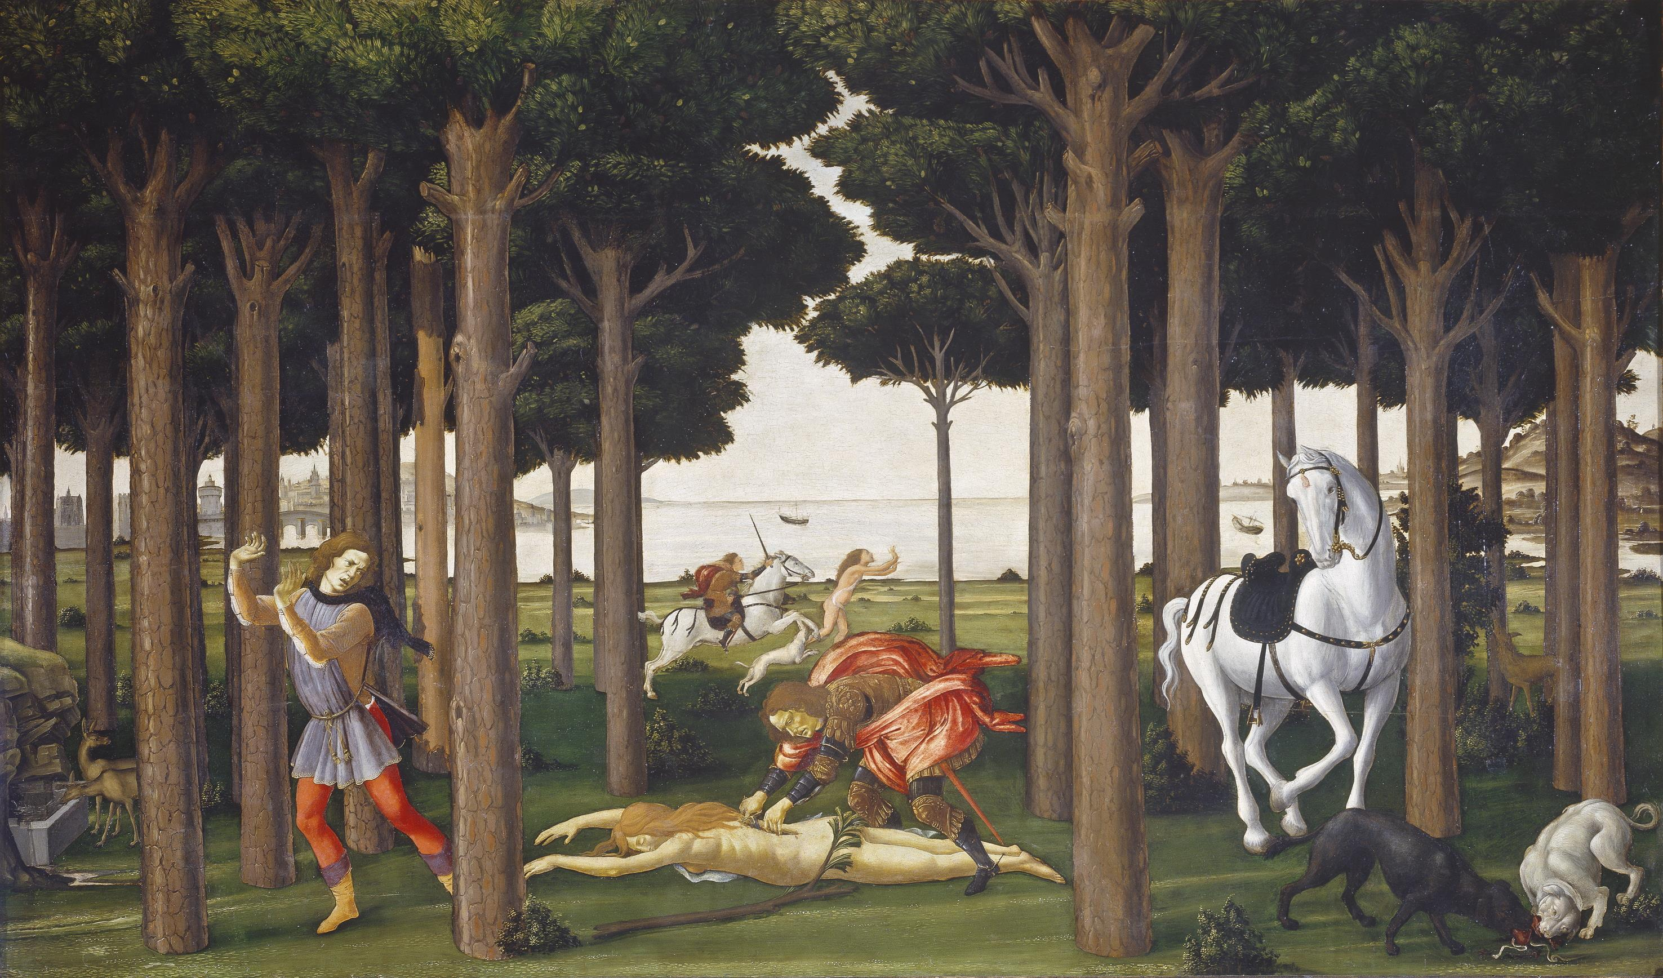
Guido uccide e sventra la donna in vita da lui tanto amata e da’ il suo cuore in pasto ai due cani. Sullo sfondo la donna, resuscitata, riprende la fuga e si dirige verso il mare.

Slide 11
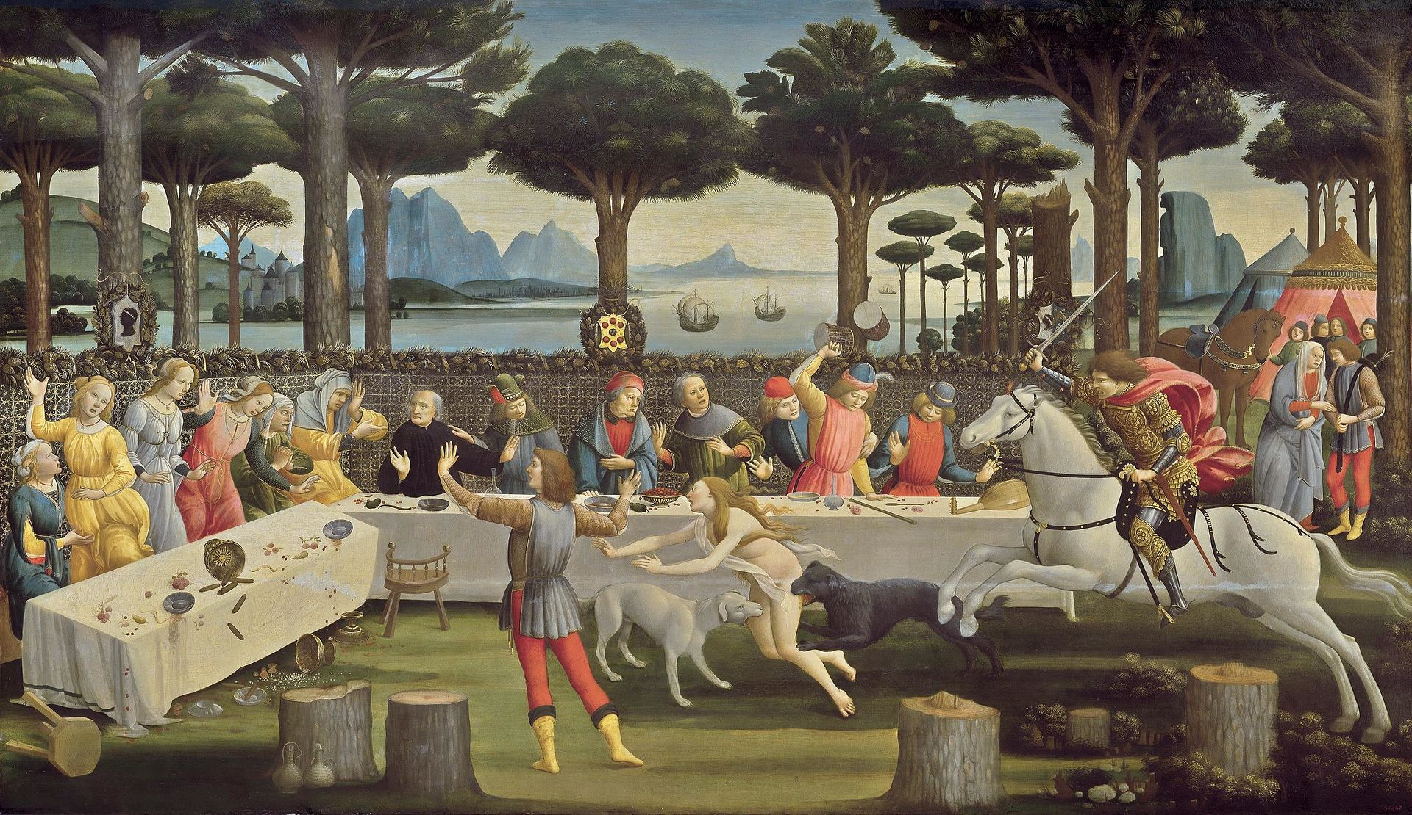
Banchetto organizzato da Nastagio al quale partecipano anche Paolo Traversaro e sua figlia programmato per far assistere gli ospiti alla scena precedentemente descritta e tramutare l’odio dell’amata in amore.

Slide 12
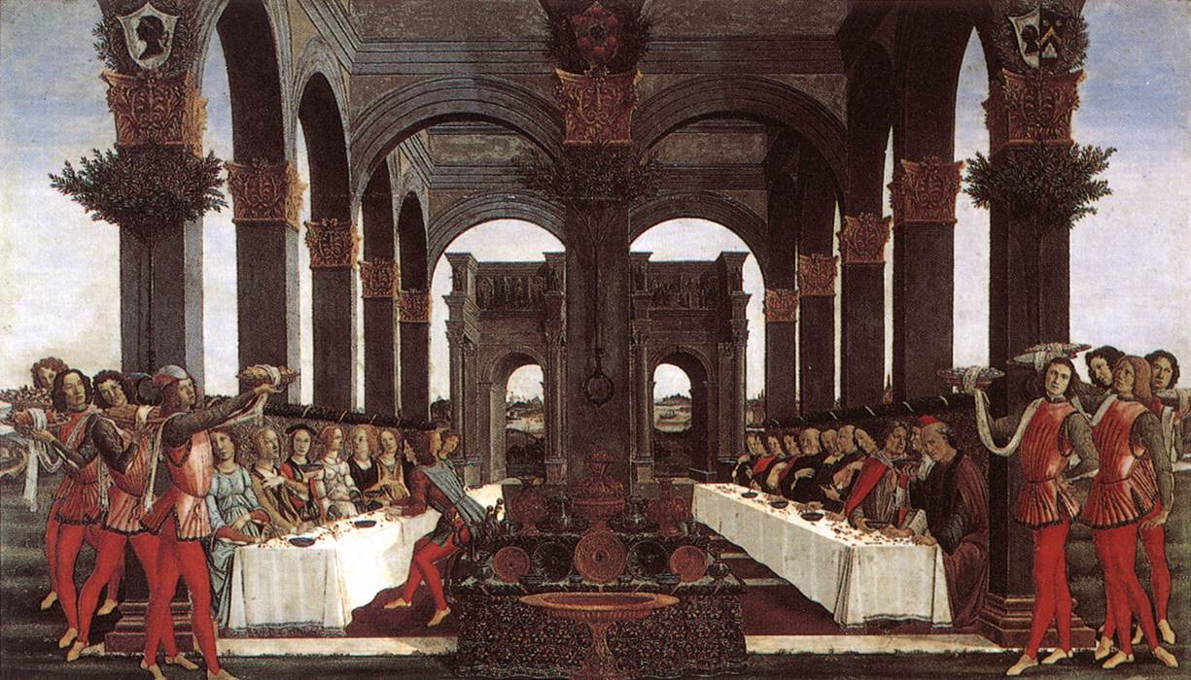
Nozze di Nastagio e la fanciulla.

Slide 13
MORALE
La donna, finalmente, depone la sua rigidezza, poichè lo spettacolo a cui ha assistito l’ha convinta che non corrispondere all’amore é un gesto spietato e disumano: non é una virtù ma una pazzia, come insegna Dante nello Stilnovo, che non ammette che l’amore non sia ricambiato.
Dall’esempio della donna straziata dai cani Boccaccio ricava dunque una morale laica naturalistica, che si riassume nell’invito ad assecondare le passioni del cuore e i desideri autentici anzichè le sterili convenzioni sociali, perseguendo non l’orgoglio o l’egoismo ma l’altrui felicità.

Slide 14
Fine
Michele
Veronica

